Slide 1
ФИЗИКА · 11-KGB-2-СЫНЫП · 9-САБАҚ
Электр тізбегіндегі кернеулер резонансы
Бөлім: Айнымалы ток
Құндылық: Тәуелсіздік және отаншылдық

Slide 2
Сабақтың мақсаты Сабақтың басы · 6 мин
Сабақ соңында біз:
1
кернеу резонансының шартын (X_{L} = X_{C}) түсіндіреді
2
резонанстық жиілікті ω₀ = 1/√(LC) арқылы анықтайды
3
резонанс кезінде U_{L} мен U_{C}-ның U-дан көп болуын түсіндіреді
4
резонанстың қолданылуы (радио) мен қауіпін (изоляцияның тесілуі) талдайды
Оқу мақсаты: 11.4.3.3 - резонанс шартын түсіндіру және оның қолданылуына мысал келтіру; · 11.4.3.4 - резонанстық жиілікті есептеу
Электр тізбегіндегі кернеулер резонансы
2

Slide 3
Білімді өзектендіру Сабақтың басы · 6 мин
«Иә – жоқ»
Өткен тақырып: Айнымалы ток
«Айнымалы ток» тақырыбы бойынша 5 тұжырым оқылады, оқушылар «иә» (жасыл) немесе «жоқ» (қызыл) карточкасын көтереді.
«Отан – оттан да ыстық» (халық мақалы).»
—
Электр тізбегіндегі кернеулер резонансы
3

Slide 4
Проблемалық жағдаят Сабақтың басы · 5 мин
Радиоқабылдағыштың тұтқасын бұрағанда біз нені өзгертеміз және неге тек бір станция естіледі?
?
Болжамдарыңды айтыңдар! Бүгінгі сабақтың тақырыбы қандай болуы мүмкін?
Электр тізбегіндегі кернеулер резонансы
4

Slide 5
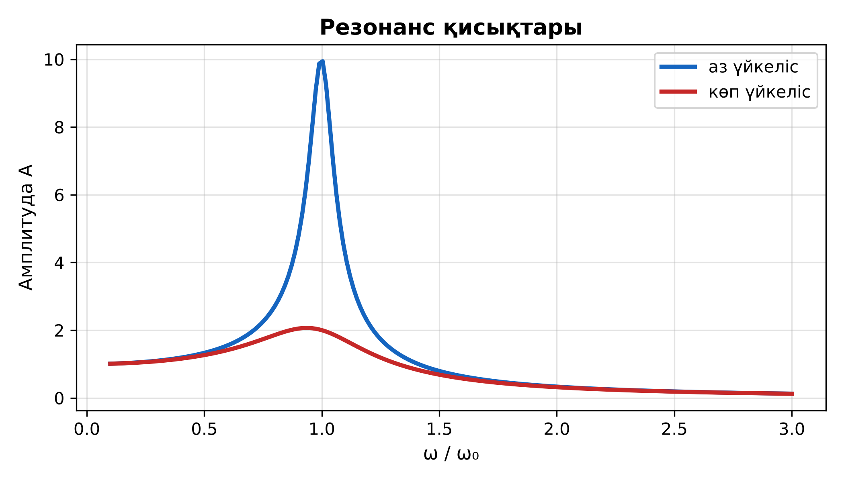
Жаңа білім Сабақтың ортасы · 12 мин
Электр тізбегіндегі кернеулер резонансы
Кернеу резонансы: X_{L} = X_{C} → ω₀ = 1/√(LC); Z = R; I = U/R – максимал.
U_{L} = U_{C} = IX_{L}, R аз болса U-дан әлдеқайда көп.
Сапалық фактор Q = X_{L}/R – резонанс «өткірлігі».
Электр тізбегіндегі кернеулер резонансы
5

Slide 6
Негізгі формулалар мен ұғымдар Сабақтың ортасы · 12 мин
Есте сақта
Кернеу резонансы: X_{L} = X_{C} → ω₀ = 1/√(LC); Z = R; I = U/R – максимал.
1
U_{L} = U_{C} = IX_{L}, R аз болса U-дан әлдеқайда көп.
2
Сапалық фактор Q = X_{L}/R – резонанс «өткірлігі».
3
Электр тізбегіндегі кернеулер резонансы
6

Slide 7
Графикпен жұмыс Сабақтың ортасы · 12 мин
Резонанс қисықтары
1
Осьтерде қандай шамалар және бірліктер берілген?
2
Шамалар қалай тәуелді?
3
Графиктен бір мәнді оқып, формуламен тексер.
Электр тізбегіндегі кернеулер резонансы
7

Slide 8

Суретпен жұмыс Сабақтың ортасы · 12 мин
Суретте не бейнеленген?
?
Қандай физикалық шамалар көрсетілген?
?
Олар қалай байланысқан?
?
Өз сөзіңмен түсіндір.
Электр тізбегіндегі кернеулер резонансы
8

Slide 9

Виртуалды зертхана Сабақтың ортасы · 12 мин
PhET симуляциясы
1
Симуляцияны QR-код арқылы ашыңдар
2
Параметрлерді өзгертіп, нәтижені бақылаңдар
3
Қандай шама қалай өзгереді? Қорытындыны дәптерге жазыңдар
phet.colorado.edu/en/simulations/circuit-construction-kit-ac
Электр тізбегіндегі кернеулер резонансы
9

Slide 10
Бекіту: «Үлгі бойынша есеп» Сабақтың ортасы · 7 мин
Үлгі бойынша есеп
Мұғалім үлгі есепті тақтада шығарады (Берілгені – ХБЖ – Шешуі – Жауабы), кейін ұқсас есепті оқушылар өз бетінше шығарады.
ТАПСЫРМА
Үлгі: L = 1 мГн, C = 100 пФ: ν₀ = 1/(2π√(10⁻¹³)) ≈ 503 кГц (орта толқындағы радио).
Электр тізбегіндегі кернеулер резонансы
10

Slide 11
Сергіту сәті Сабақтың ортасы · 2 мин
Сергіп алайық
«Иә – жоқ» қимылы. Дұрыс тұжырымға – қол шапалақ, қате тұжырымға – аяқ тарсылы.
Электр тізбегіндегі кернеулер резонансы
11

Slide 12
Деңгейлік тапсырмалар Сабақтың ортасы · 11 мин
Деңгейіңді таңда
A
B
A деңгейі
B деңгейі
білу, түсіну
қолдану
А деңгейін орындасаң — В деңгейіне өт!
Электр тізбегіндегі кернеулер резонансы
12

Slide 13
А деңгейі: білу, түсіну Сабақтың ортасы · 11 мин
A
L = 0,1 Гн, C = 10 мкФ контурдың резонанстық жиілігі?
Жауабы
ν₀ ≈ 159 Гц.
Электр тізбегіндегі кернеулер резонансы
13

Slide 14
В деңгейі: қолдану Сабақтың ортасы · 11 мин
B
Резонанста R = 5 Ом, U = 10 В, X_{L} = 100 Ом. I, U_{L}?
Жауабы
I = 2 А; U_{L} = 200 В (20 есе көп).
Электр тізбегіндегі кернеулер резонансы
14

Slide 15

Бекіту: Socrative викторинасы Сабақтың соңы · 7 мин
Тез жауап бер
1
ω₀ = ?
1/√(LC)
2
Резонанста Z?
R
3
U_{L} резонанста U-дан көп бола ма?
иә
Socrative
Электр тізбегіндегі кернеулер резонансы
15

Slide 16
Рефлексия Сабақтың соңы · 7 мин
«Бес саусақ»
бас бармақ – не білдім; балан үйрек – кімге көмектестім; ортан терек – көңіл-күйім; шылдыр шүмек – не қиын болды; кішкене бөбек – не үйрендім.
9–10 балл
Өте жақсы
7–8 балл
Жақсы
5–6 балл
Қанағаттанарлық
0–4 балл
Қолдау қажет
Электр тізбегіндегі кернеулер резонансы
16

Slide 17
Үй тапсырмасы Сабақтың соңы
Үйде орында
A
B
§11; 3 есеп.
Радиоқабылдағыштың күйге келтіру сұлбасы.
Электр тізбегіндегі кернеулер резонансы
17

Slide 18
Сабаққа белсенді қатысқандарыңа рахмет!
«Отан – оттан да ыстық» (халық мақалы).»
—

